Slide 1
CEPC探测器磁体结构尺寸
Ning Feipeng
2024.02.18

Slide 2
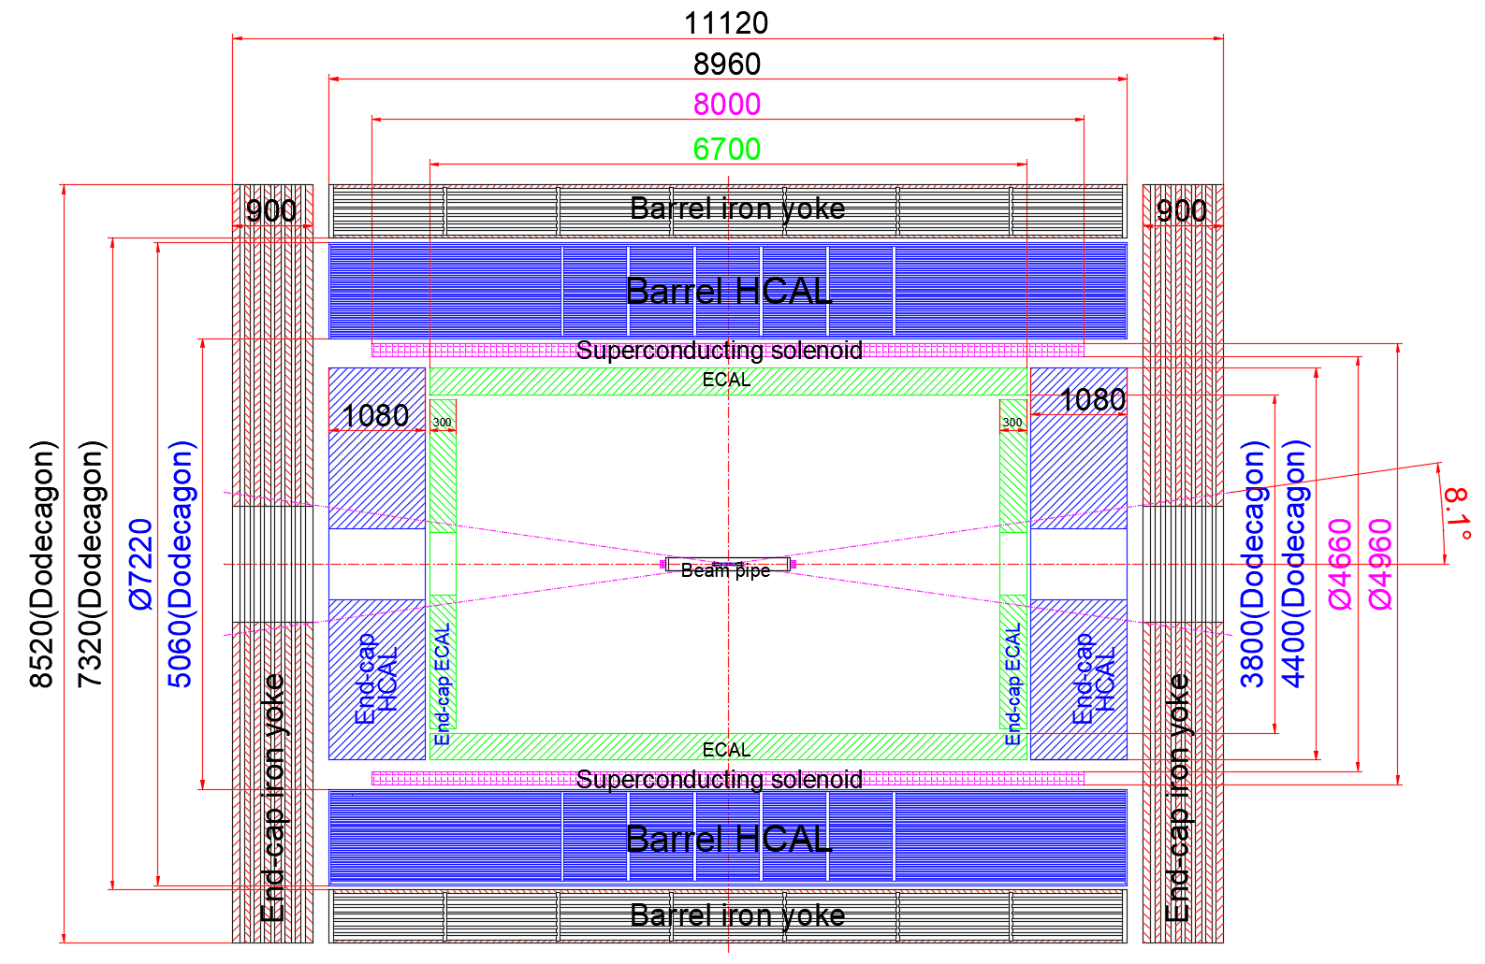
4th探测器布局图
探测器超导磁体位于强子量能器和电磁量能器之间，边界：
参数 | 数值（mm）
内径 | 4660
外径 | 4960
长度 | 8000

Slide 3
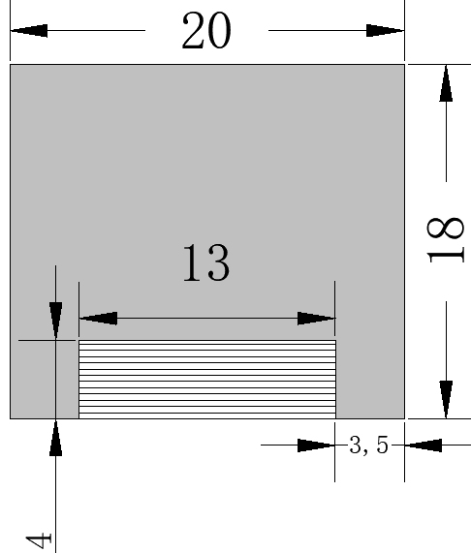
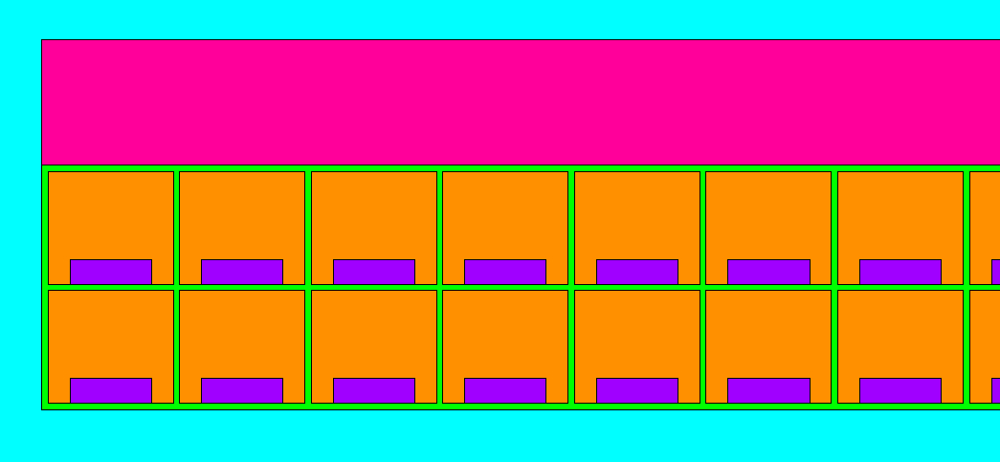
CEPC 镶嵌式电缆初步设计
电缆尺寸20*18mm²，支撑筒厚度20mm，绝缘厚度0.5mm
Property | Value | unit
Conductor
Conductor height | 18 | mm
Conductor width | 20 | mm
Superconductor | 12mm width, 0.08mm thickness
Ic@20K, 5T | 660 (1000A prospective) | A
Turn-to-to insulation thickness | 0.5 | mm
Ground-layer insulation | 0.5 | mm
Coil
Inner radius | 4.66 | m
Length | 8 | m
Number of turns * layers | 350*2
Support cylinder thickness | 20 | mm
Central field | 3 | T
Conductor Weight | 14 | ton
Support weight | 6.3 | ton
Total weight | 21 | ton
20

Slide 4
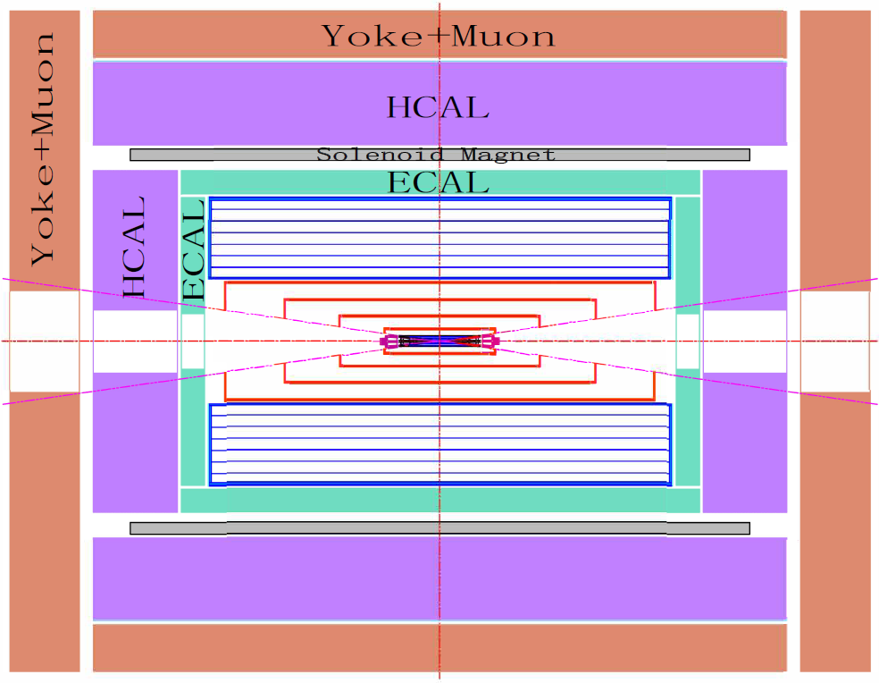
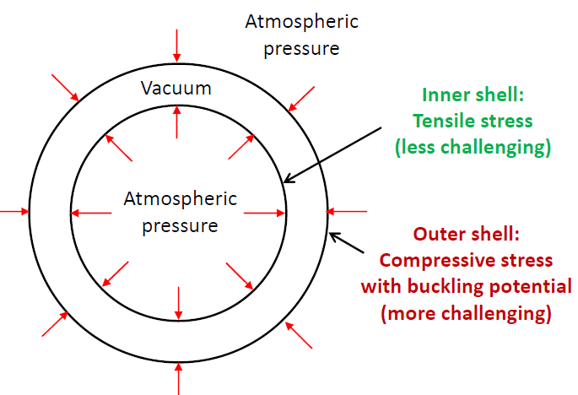
超导磁体结构
螺线管

Slide 5
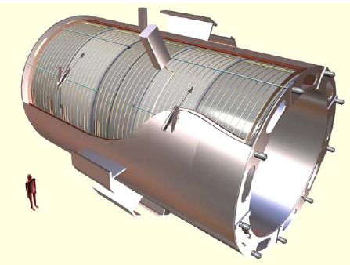
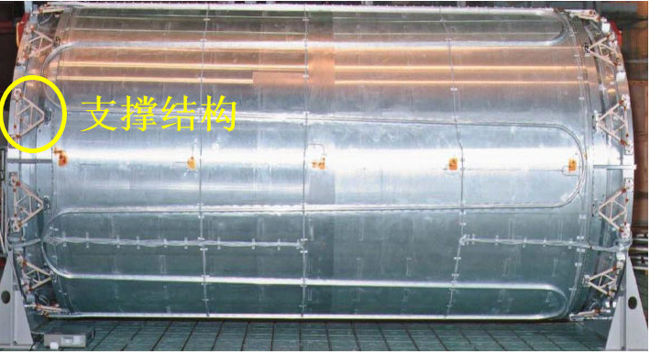
超导磁体结构
线圈通过吊挂系统吊在300K杜瓦上。
液氦管道
径向吊杆
轴向吊杆
CMS detector magnet
ATLAS detector magnet

Slide 6
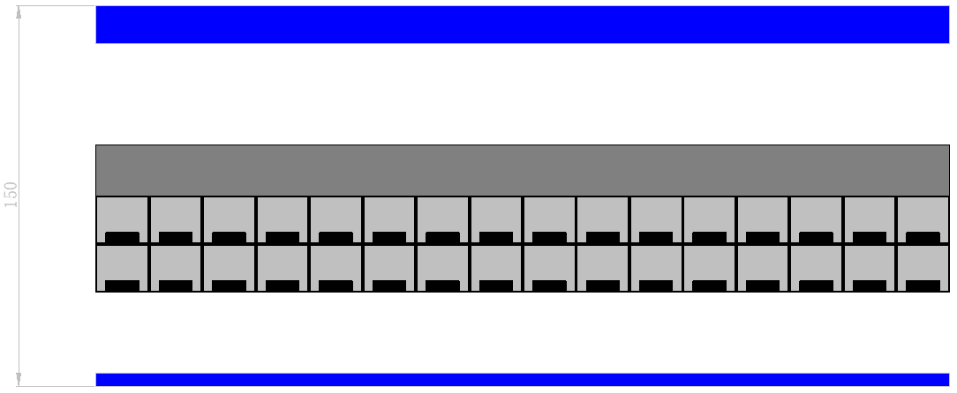
冷却结构设计
高温超导电缆
去除冷屏可不可行？
无冷屏后线圈运行温度多少合适？（5~20K）
增加多少漏热？导致增加多少运行成本？
有无其他问题？如300K杜瓦积冷凝水
气凝胶可不可以代替多层绝热？
15
吊挂系统
47
LHe
MLI或者气凝胶
20
support
38
25
MLI或者气凝胶
5

Slide 7
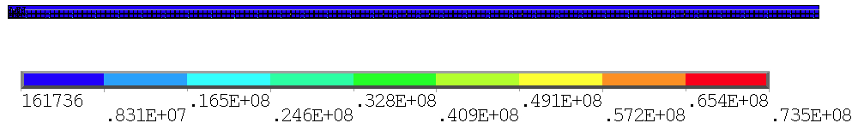
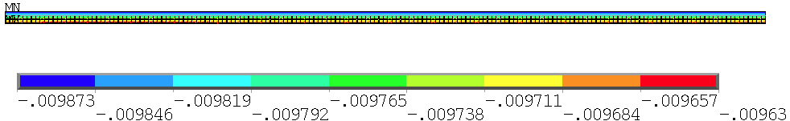
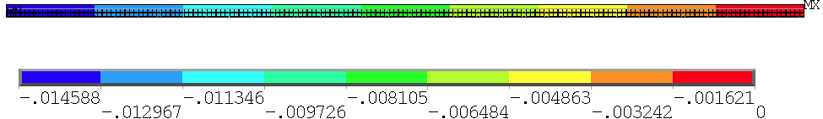
CEPC 镶嵌式电缆初步设计
冷却到5K后，应力分布和形变
轴对称模型，1/2线圈
最大等效应力Von mises
73MPa
径向形变：
轴向形变：

Slide 8
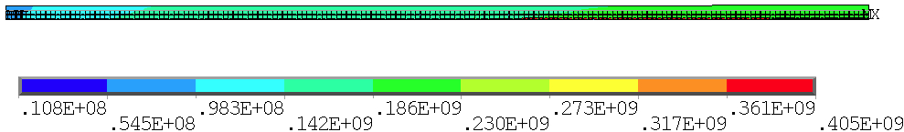
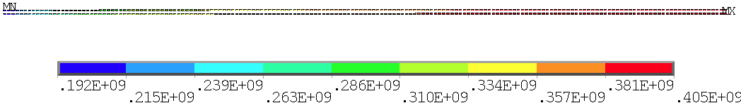
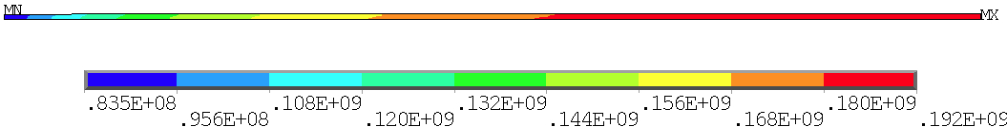
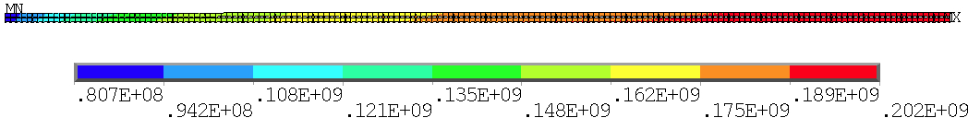
CEPC 镶嵌式电缆初步设计
冷却到5K、励磁后应力分布
最大等效应力Von mises
轴对称模型，1/2线圈

Slide 9
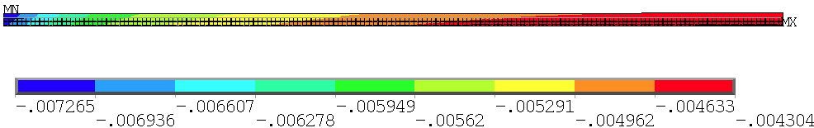
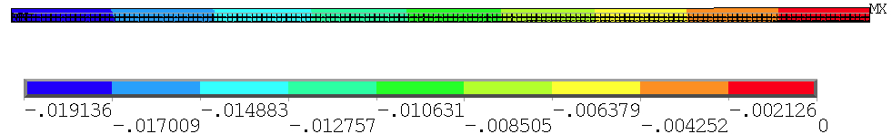
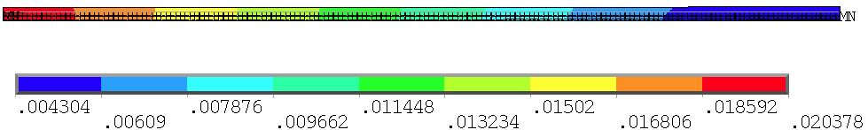
CEPC 镶嵌式电缆初步设计
冷却到5K、励磁后形变
轴对称模型，1/2线圈
径向形变：
轴向形变：
总形变：

Slide 10
CEPC 镶嵌式电缆初步设计
最大等效应力值：
最大变形量：
 | Cool to 4.2K (MPa) | Energized (MPa)
ReBCO tape | 29 | 405
5083 Al-alloy stabilizer | 73 | 202
5083 Al-alloy support | 4.4 | 192
 | Cool to 4.2K (mm) | Energized (mm)
径向方向 | 9.87 | 7.26
轴向方向 | 14.6 | 19.1
总形变量 | 17.6 | 20.4
20
38

Slide 11
问题汇总
超薄磁体结构150mm的径向空间到底能不能实现？
  有冷屏结构能否实现？
  无冷屏结构可行不可行？
  多层绝热的厚度需要多少？
  气凝胶能否代替多层绝热？
  线圈的工作温度？增加多少漏热？运行成本增加多少？

